Slide 1






Slide 2










Slide 3


quả mít
Quay về

Slide 4
con vẹt
bồ kết
Quay về

Slide 5
Tết đến thật gần.
Quay về

Slide 6
bồ kết
Quay về

Slide 7




Bài 52
ut ưt

Slide 8


Slide 9
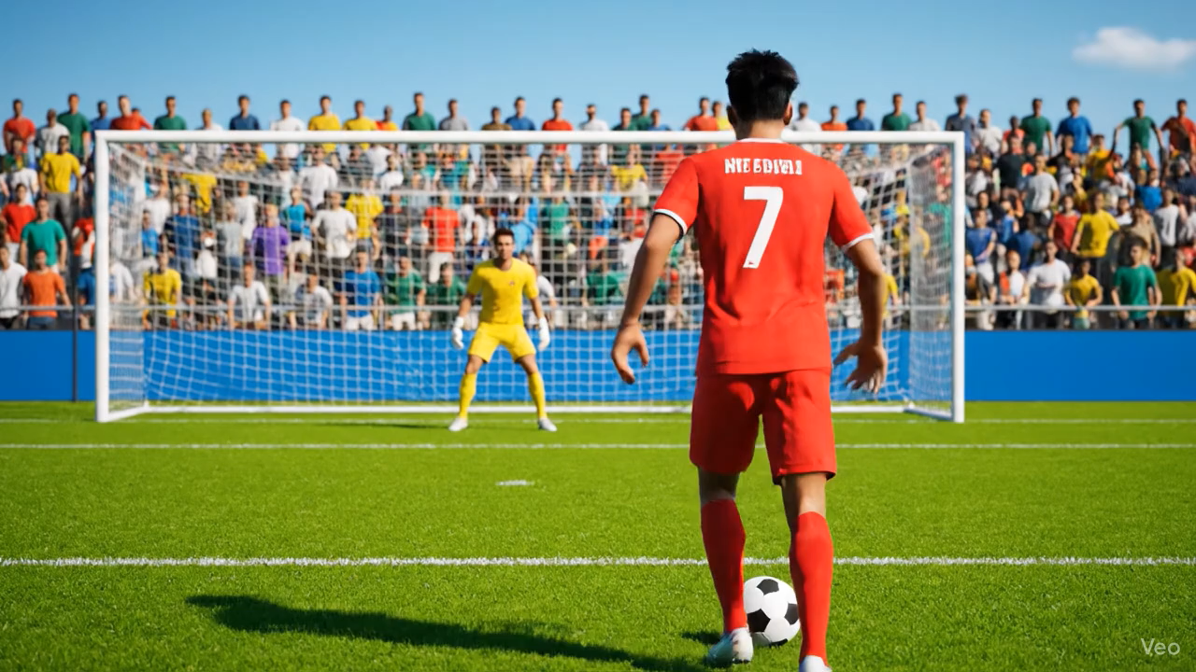

Slide 10
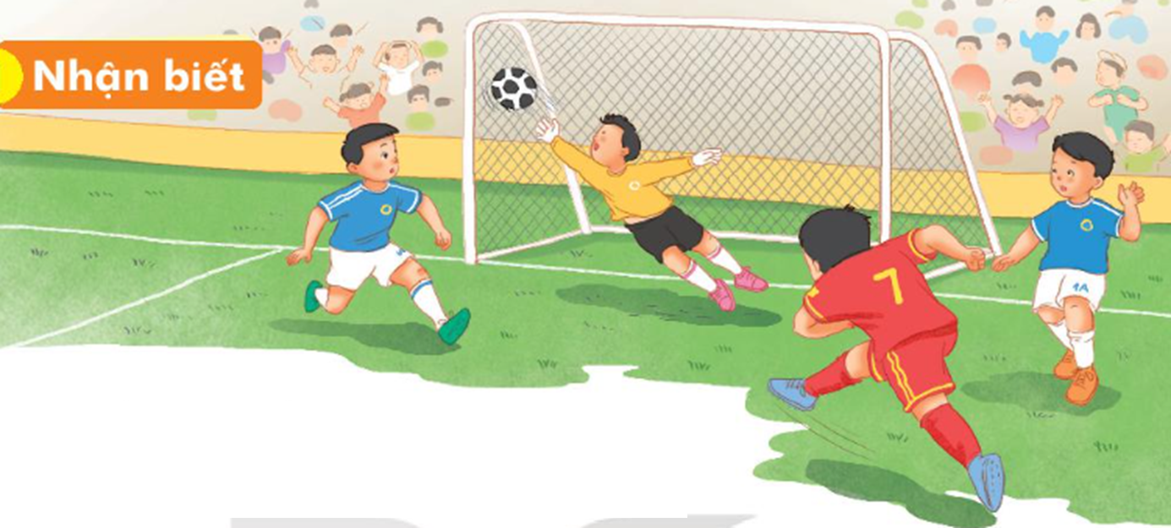
Nhận biết
1
ut
Cầu thủ số 7 thu hút
khán giả bằng một cú sút dứt điểm.
ut
ưt
Notes:
Thầy cô nên chiếu slide lên rồi mới chỉnh nhé. Nhìn lệch vậy chứ chiếu lên mới biết ạ

Slide 11
Đọc
2
ut
ưt
s
ut
sut
́

Slide 12
So sánh
u
ư
ut
t
ưt
t

Slide 13
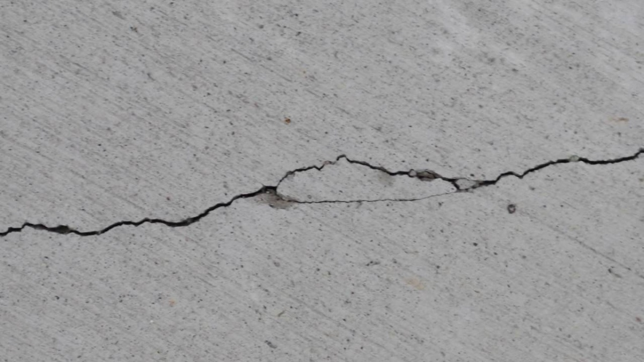
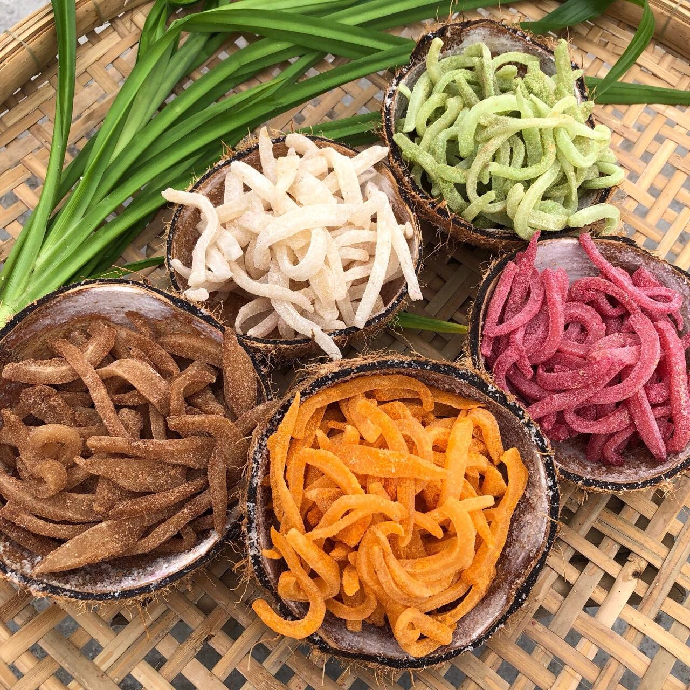
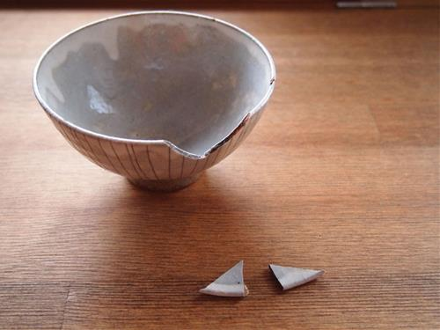
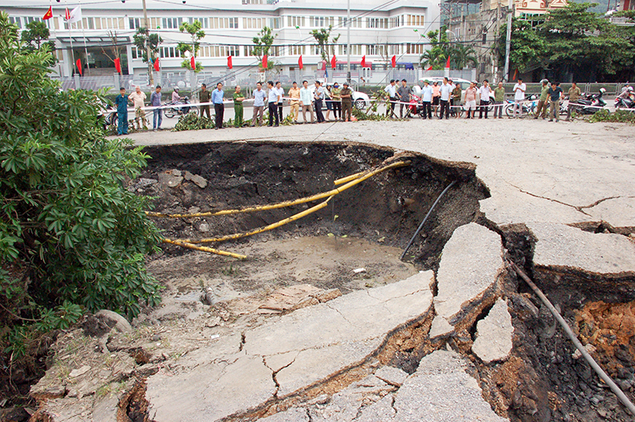
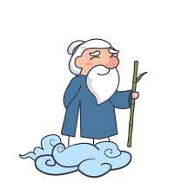
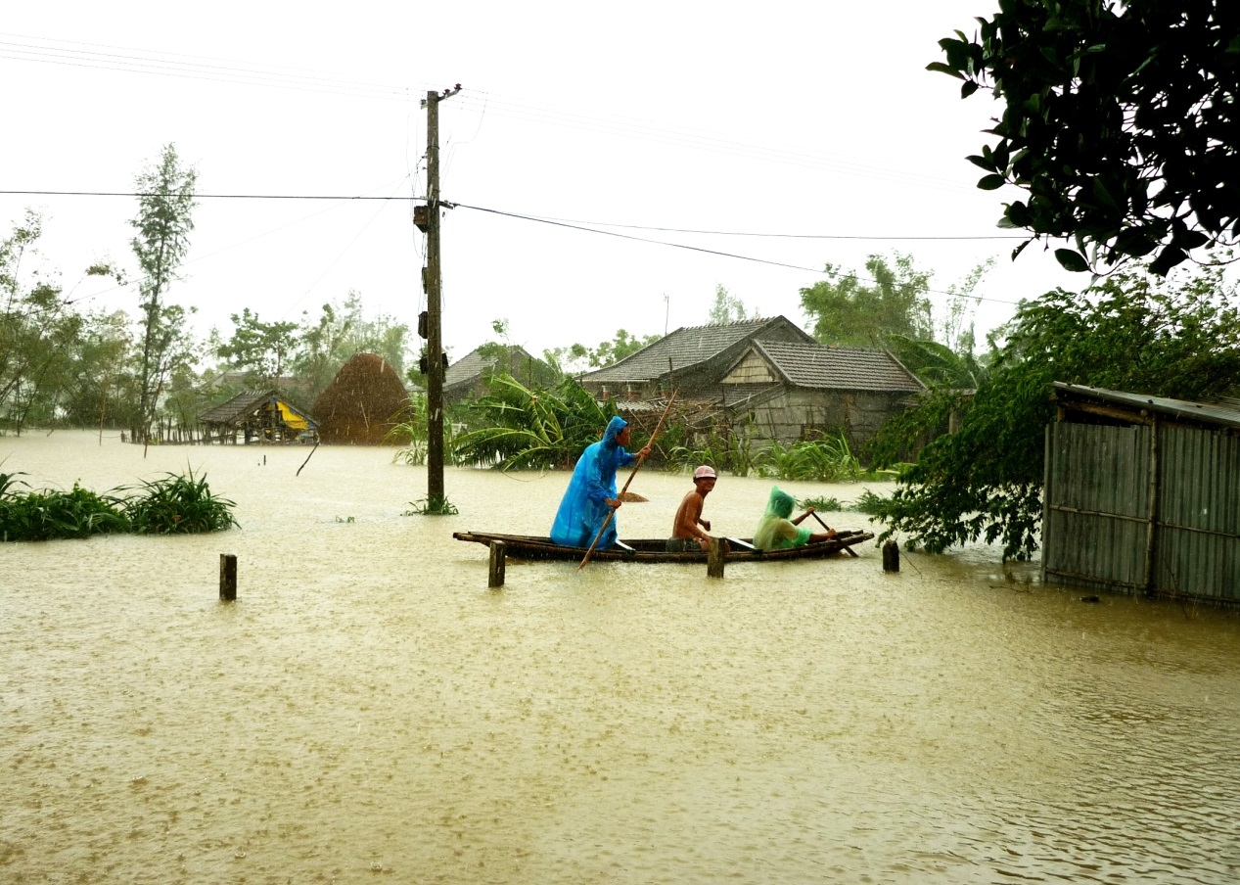
ut
ut
ut
ut
ưt
ưt
ưt
ưt
bụt
hụt
lụt
sụt
dứt
mứt
nứt
sứt

Slide 14
ut
ưt
s
ut
sut
́
bụt
hụt
lụt
sụt
dứt
mứt
nứt
sứt
Notes:
Ôn lại

Slide 15

ut
bút chì
Notes:
Hay còn gọi là CHIM ĐA ĐA

Slide 16
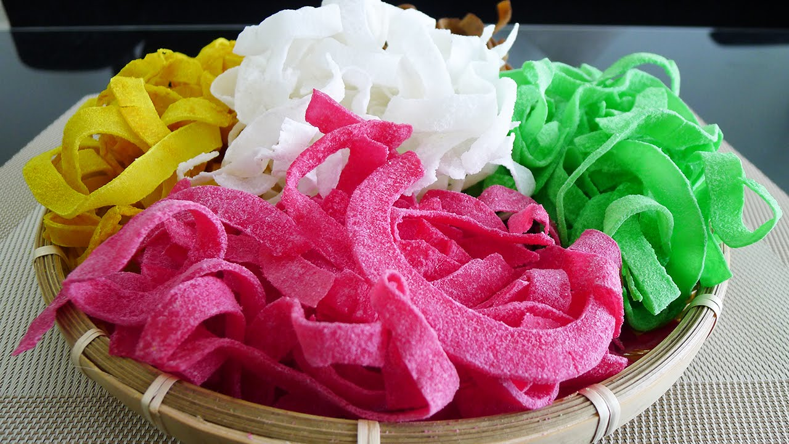
ưt
mứt dừa

Slide 17
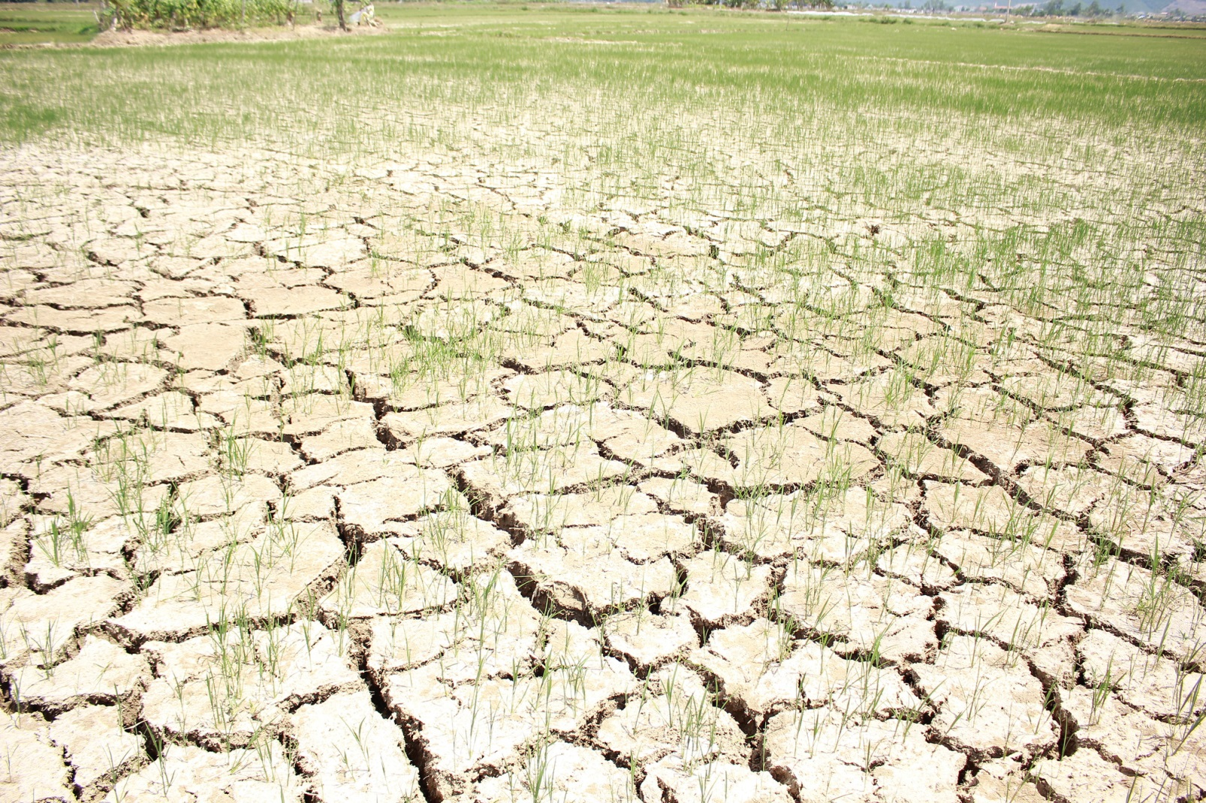
ưt
nứt nẻ

Slide 18


bút chì
mứt dừa
nứt nẻ

Slide 19
ut
ưt
s
ut
sut
́
bụt
hụt
lụt
sụt
dứt
mứt
nứt
sứt
bút chì
mứt dừa
nứt nẻ
Notes:
Ôn lại

Slide 20


Slide 21
Tô và viết
3
Ďt
Ďt

Slide 22
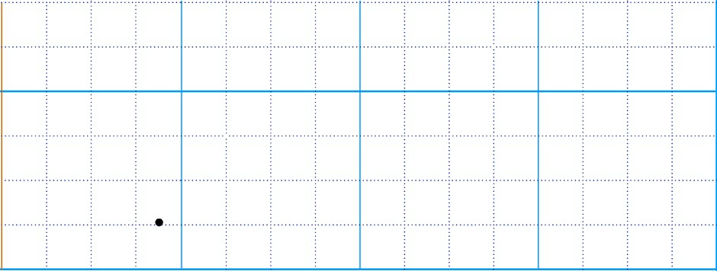


Slide 23
Ŕt
Ŕt

Slide 24
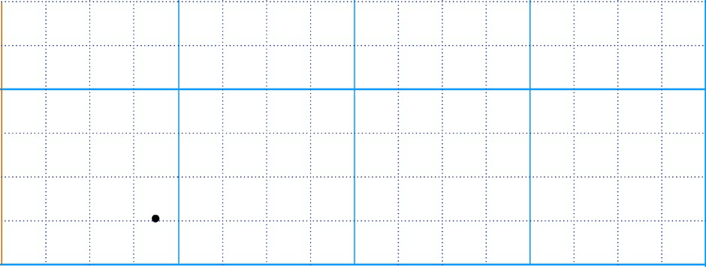

Slide 25


λǼt
λǼt

Slide 26
jứt
jứt

Slide 27
Viết vở
Ďt Ďt
Ŕt Ŕt

Slide 28
λǼt εì

Slide 29
λǼt εì

Slide 30
jứt dừa

Slide 31
jứt dừa

Slide 32
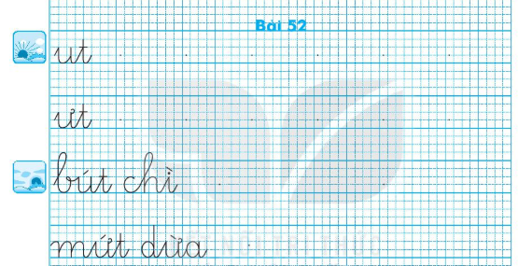

Slide 33
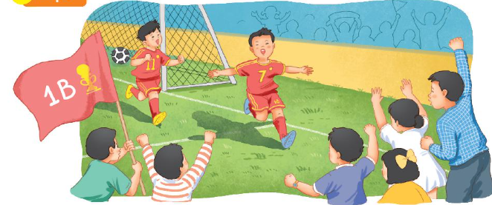
Đọc
4
1
2
Trận đấu thật gay cấn. Lúc đầu, đội bạn chơi rất hay, đội nhà bị dẫn một bàn. Bất ngờ, cầu thủ số 7 sút xa, tỉ số là một đều. Phút chót, số 7 lại bứt phá ghi bàn. Khán giả hò reo, nhảy múa.
3
4
5
Notes:
Cát Bà: Huyện Cát Hải, TP Hải Phòng

Slide 34
sút xa
phút chót
bứt phá
Notes:
Luyện luôn từ khó đọc nhé!

Slide 35
Trận đấu thật gay cấn. Lúc đầu, đội bạn chơi rất hay, đội nhà bị dẫn một bàn. Bất ngờ, cầu thủ số 7 sút xa, tỉ số là một đều. Phút chót, số 7 lại bứt phá ghi bàn. Khán giả hò reo, nhảy múa.
Trận đấu thật ….
Trận đấu thật gay cấn.
Lúc đầu, đội nào bị dẫn một bàn?
Ai đã san bằng tỉ số cho đội nhà?
Cuối cùng, đội nào chiến thắng?
Khán giả làm gì để thể hiện vui mừng?

Slide 36
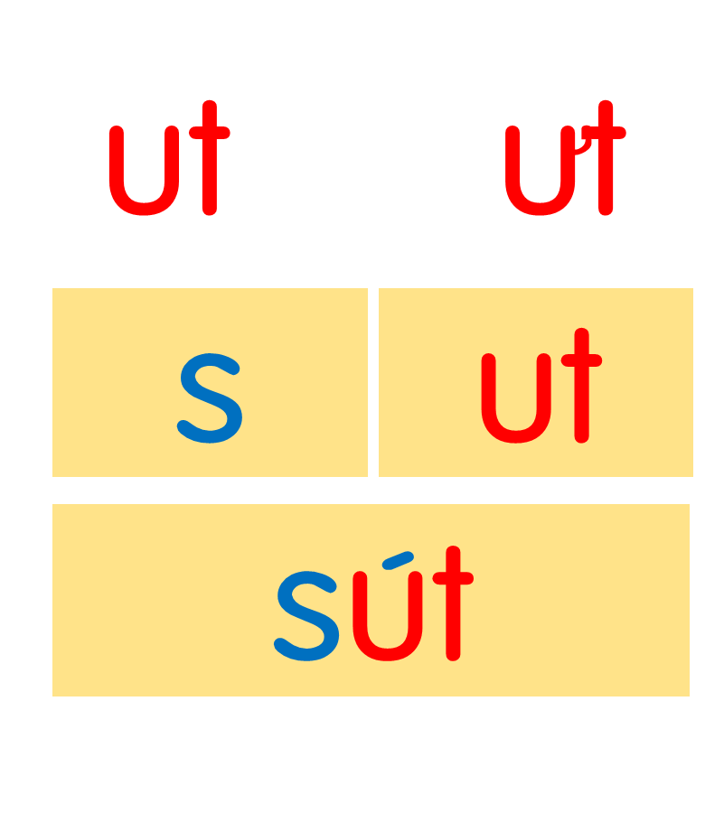
bụt
hụt
lụt
sụt
dứt
mứt
nứt
sứt
bút chì
mứt dừa
nứt nẻ
Trận đấu thật gay cấn. Lúc đầu, đội bạn chơi rất hay, đội nhà bị dẫn một bàn. Bất ngờ, cầu thủ số 7 sút xa, tỉ số là một đều. Phút chót, số 7 lại bứt phá ghi bàn. Khán giả hò reo, nhảy múa.

Slide 37
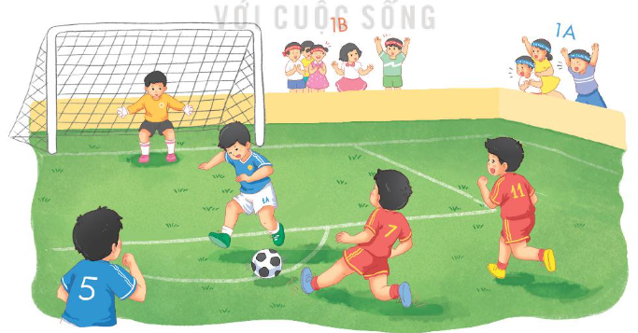
Nói
5
Đá bóng
Em biết gì về môn thể thao này?
Em từng chơi môn thể thao này bao giờ chưa?

Slide 38



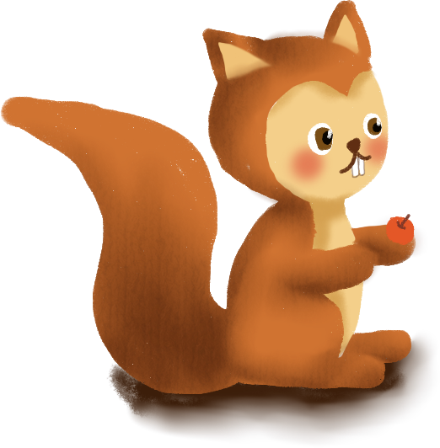




Slide 39


SÚT BÓNG VÀO KHUNG THÀNH

Slide 40
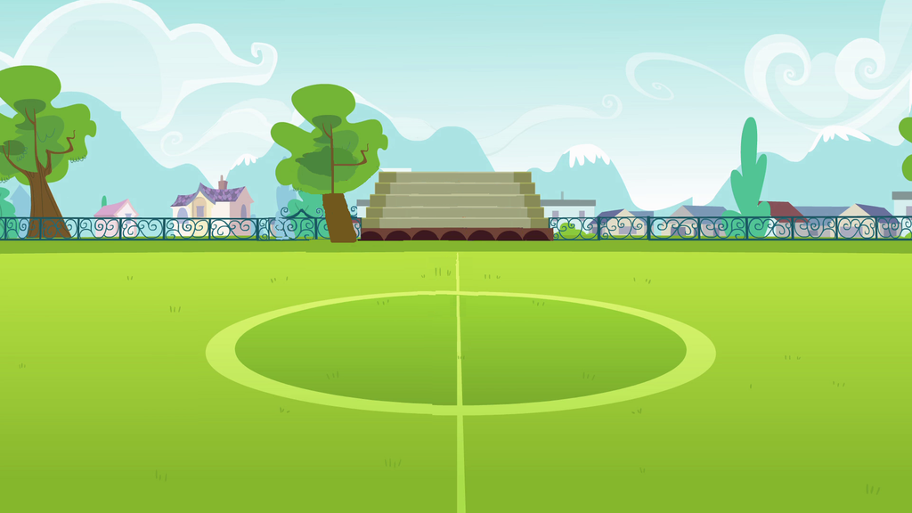
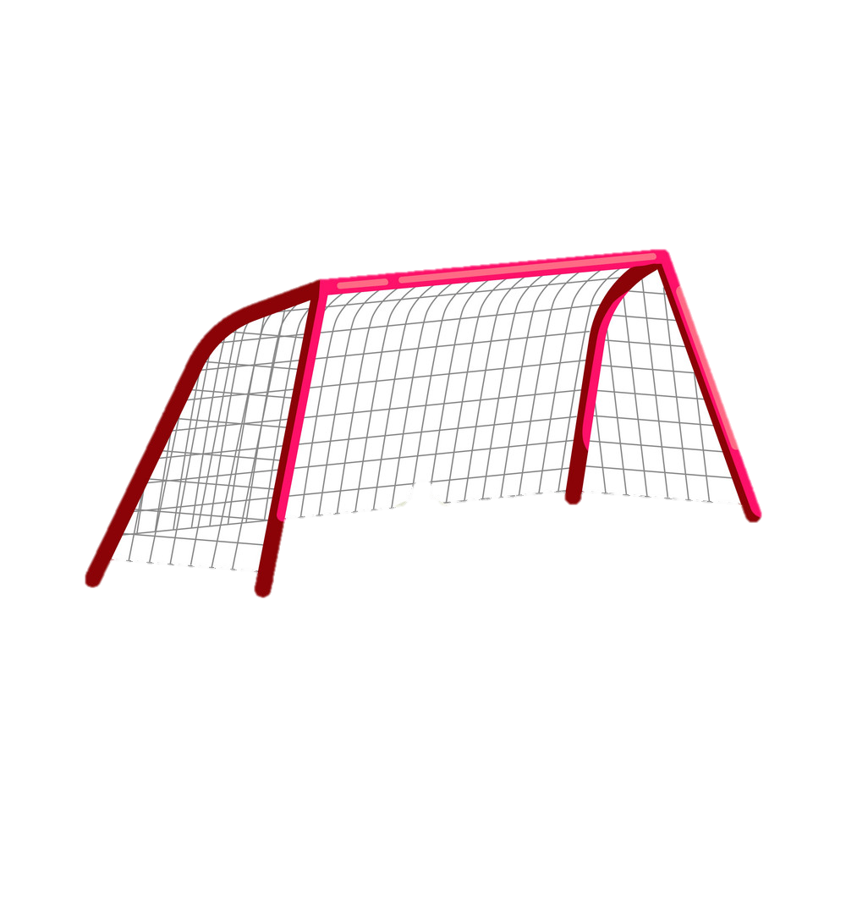

ut
ưt
nứt nẻ
bút chì
bụt
mứt
sứt
lụt
dứt

Slide 41


Slide 42
LỜI CẢM ƠN
Chân thành cảm ơn quý thầy cô đã sử dụng tài liệu. Mong quý thầy cô sử dụng tài liệu nội bộ và không chia sẻ đi các trang mạng xã hội nhé!
Mong rằng tài liệu này sẽ giúp quý thầy cô gặt hái được nhiều thành công trong sự nghiệp trồng người.
Trong quá trình soạn bài có lỗi nào mong quý thầy cô phản hồi lại Zalo hoặc FB giúp em.
Zalo duy nhất của em: 0972.115.126 (Hương Thảo). Các nick khác ngoài nick này đều là giả mạo.
Facebook: https://www.facebook.com/huongthaoGADT

